Slide 1
Музыкальные инструменты
Музыкальный руководитель: Колотилова Л.В.
МБДОУ «ЦРР-детский сад №9 «Родничок»
Г.Няндома

Slide 2
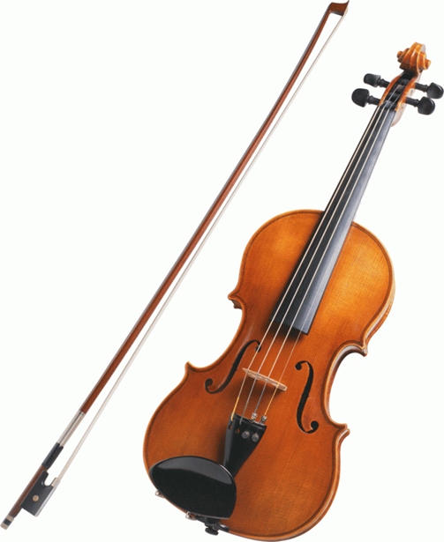
Угадай музыкальный инструмент
Заиграл смычок по струнам
Песенка звенит над лугом.
Заплясали муравьи,
Солнышко и липка,
Разбудила луг, леса
Озорная... (скрипка)

Slide 3
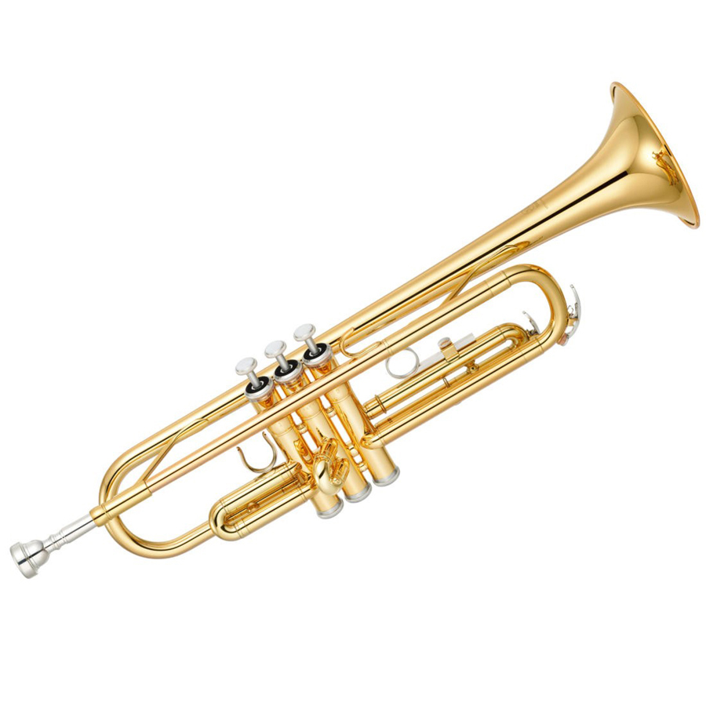
Угадай музыкальный инструмент
Ее голос басовит,
Всех она перекричит.
Бу-бу-бу, ба-ба-ба,
Заиграла вдруг… (труба)

Slide 4
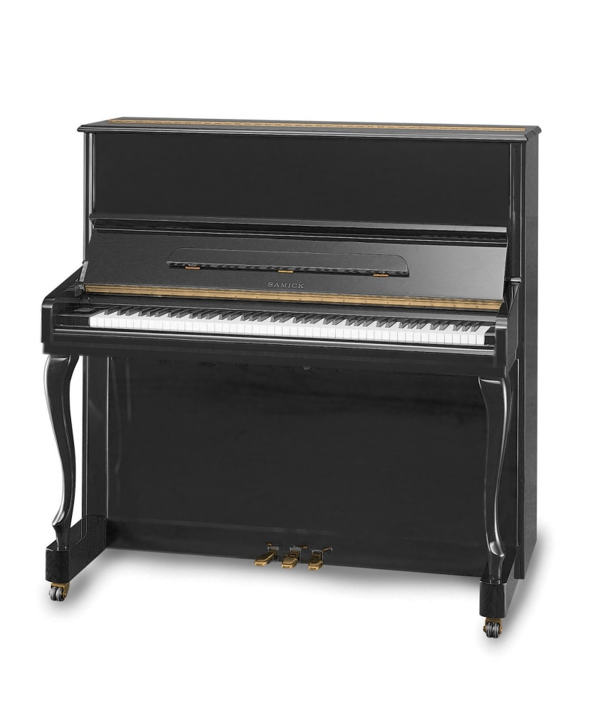
Угадай музыкальный инструмент
Оно большое, как комод,
Под крышкой музыка живет.
А маленькие дамы
На нем играют гаммы.

Slide 5
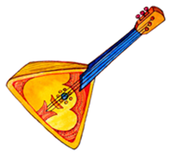
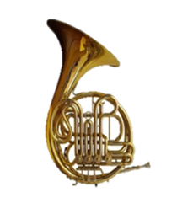
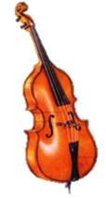
Игра «Что лишнее?»

Slide 6
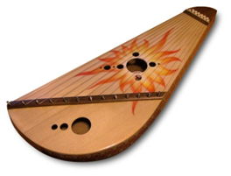
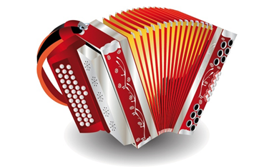
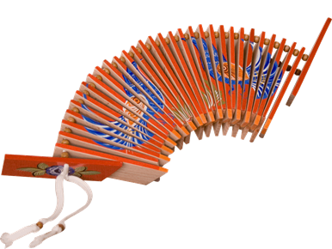
Игра «Что лишнее?»

Slide 7
Сеть Интернета:
https://yandex.ru/images/search?text=картинки%20музыкальные%20инструменты&stype=image&lr=20&source=wiz

